Slide 1

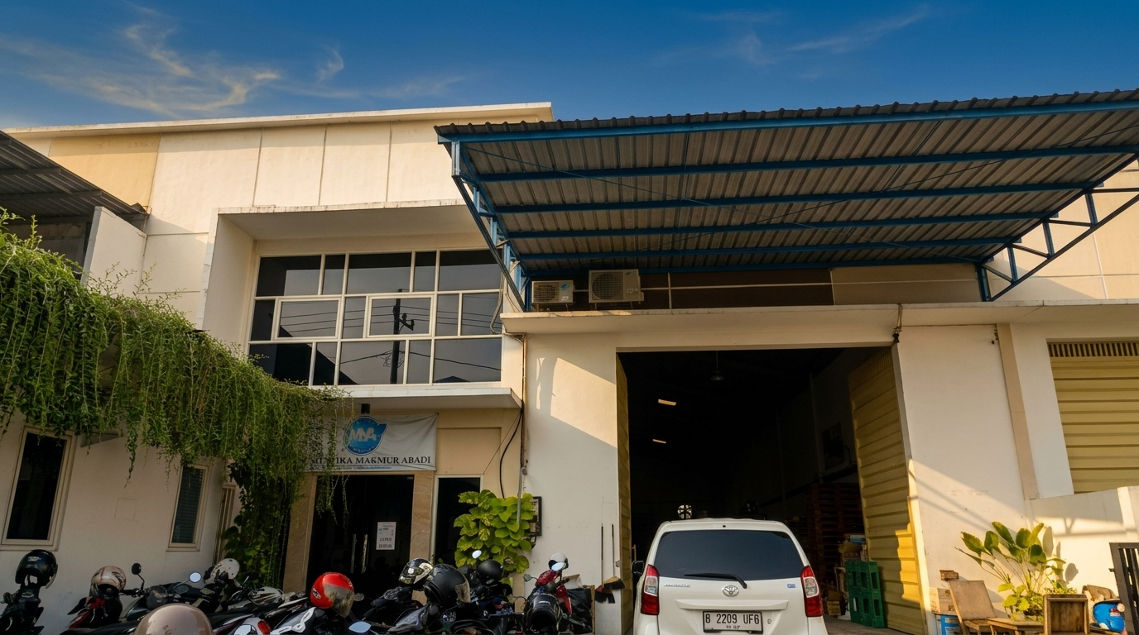

WORKSHOP SISTEM INFORMASI BERBASIS WEB
COMPANY PROFILE &
SISTEM MANAJEMEN GUDANG
PT Mustika Makmur Abadi — Distributor Resmi Nutrisi Bayi & Beras Impor
Fasilitas Gudang SIRIE Sidoarjo — PT Mustika Makmur Abadi
Disusun oleh: Kelompok 8 (PBL 2026) · Politeknik Negeri Jember
Saugi · Aisya · Syahfil · Noval

Slide 2
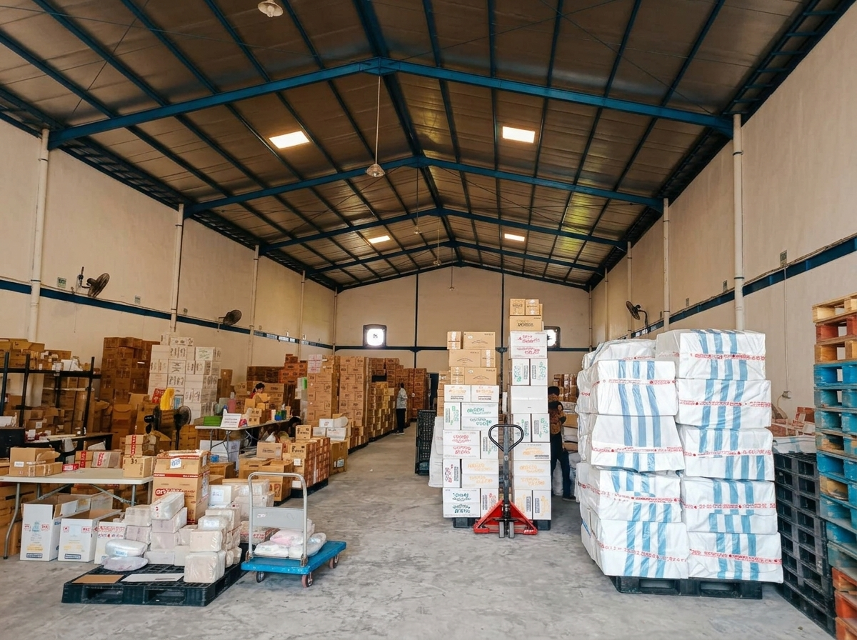
PENDAHULUAN
LATAR BELAKANG & TANTANGAN BISNIS
Distribusi Pangan Berskala Nasional & Urgensi Digitalisasi PT Mustika Makmur Abadi
Profil Bisnis PT Mustika Makmur Abadi
• Distributor resmi produk FMCG nutrisi bayi premium (Yummy Bites) & aneka beras impor sejak 2019.
• Menjangkau lebih dari 355 gerai ritel modern di 9 wilayah distribusi Indonesia timur & tengah.
• Pusat operasional pergudangan aktif di Kompleks SIRIE Blok R-12, Lingkar Timur, Sidoarjo.
Permasalahan Operasional Sebelum Sistem
• Ketiadaan portal resmi: Profil perusahaan dan katalog produk belum terpadu secara digital.
• Aksesibilitas calon mitra: Calon agen & supermarket kesulitan memverifikasi legalitas & varian produk.
• Pencatatan manual gudang: Pemrosesan order berisiko selisih antara pencatatan fisik dan marketplace.
• Rekonsiliasi berkala: Belum ada modul otomatis pencocokan transaksi penjualan Shopee dan ketersediaan stok riil.
Penyimpanan Berstandar Pangan di Kompleks SIRIE Sidoarjo — PT Mustika Makmur Abadi

Slide 3
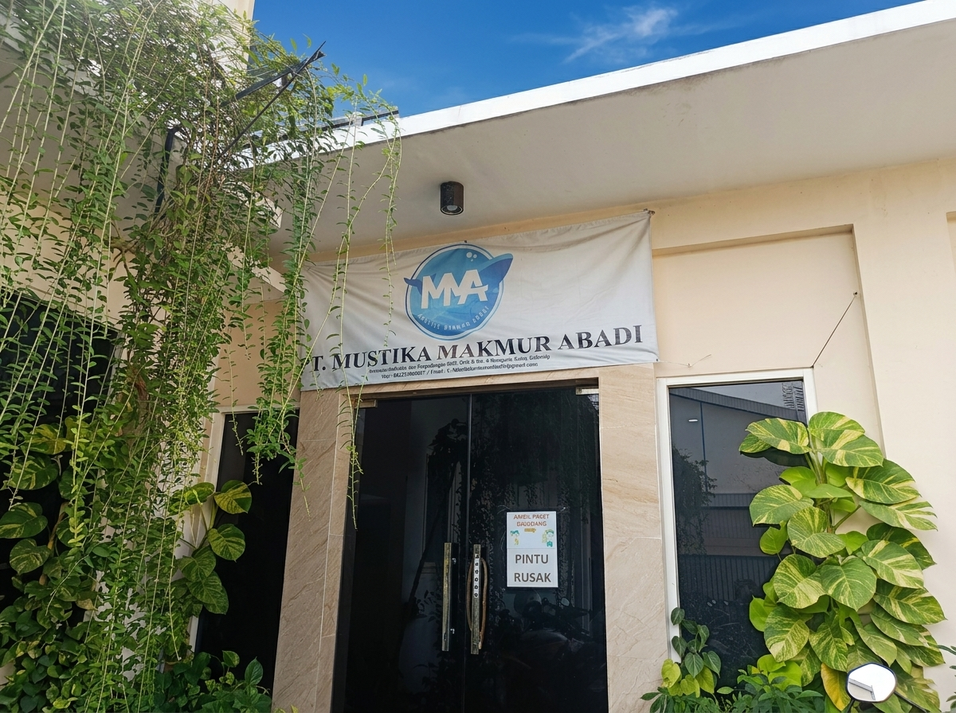
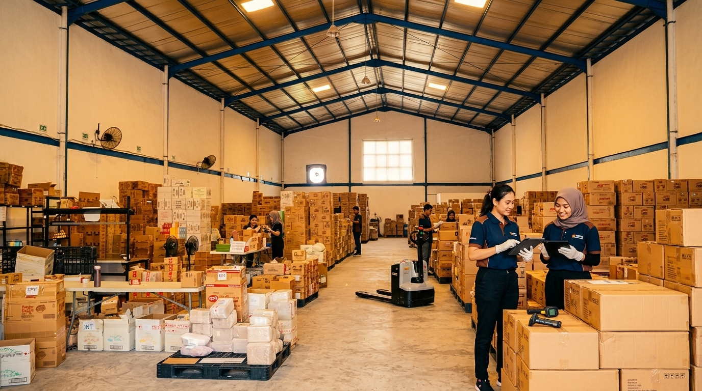
FASILITAS & LOKASI REAL
DOKUMENTASI FASILITAS & OPERASIONAL GUDANG
Kompleks Pergudangan SIRIE (Sidoarjo Rangkah Industrial Estate), Jawa Timur
1. Area Loading & Distribusi Logistik
Fasilitas bongkar muat armada truk untuk distribusi ke 355+ outlet ritel di 9 wilayah.
2. Ruang Penyimpanan Terstandarisasi
Tata kelola stok berbasis palet higienis, menjaga mutu nutrisi bayi & aneka beras impor.
3. Gerbang Utama Kawasan Industri
Akses industri prima di Lingkar Timur Sidoarjo dengan kelancaran mobilitas via jalan tol.
4. Tim Gudang & Operasional
Personel terlatih dalam verifikasi fisik produk, packing pesanan rapi, dan manifest kurir.

Slide 4
SOLUSI & INOVASI
TUJUAN & RUANG LINGKUP SISTEM WEB
Membangun Ekosistem Digital Terintegrasi Berbasis Website
Portal Publik & Branding
Kredibilitas & Identitas Resmi
Katalog Produk Interaktif
Etalase 34 Produk Pangan Asli
Manajemen Gudang & Integrasi
Efisiensi & Akurasi Transaksi
• Membangun citra profesional distributor resmi bersertifikasi sejak 2019.
• Menyajikan profil perusahaan, visi, misi, nilai mutu pangan, dan legalitas izin edar.
• Memfasilitasi calon mitra B2B melalui formulir kerja sama dan kanal WhatsApp langsung.
• Menyajikan alamat fisik gudang SIRIE terverifikasi dengan peta interaktif.
• Menampilkan seluruh varian produk asli: Yummy Bites & Beras Impor premium.
• Filter dinamis kategori beras: Jepang, Basmati, Jasmin, Organik, dan Lautan Mas.
• Pencarian cepat berbasis Livewire 3 tanpa perlu reload halaman.
• Informasi detail spesifikasi kemasan (2 Kg & 5 Kg) serta petunjuk mutu.
• Portal administrasi internal terproteksi Role-Based Access Control (RBAC).
• Pemrosesan pesanan gudang, pencatatan resi logistik, dan update status bertahap.
• Integrasi Shopee Open Platform API untuk sinkronisasi pesanan berkala.
• Modul rekonsiliasi otomatis mendeteksi selisih marketplace vs stok fisik riil.

Slide 5
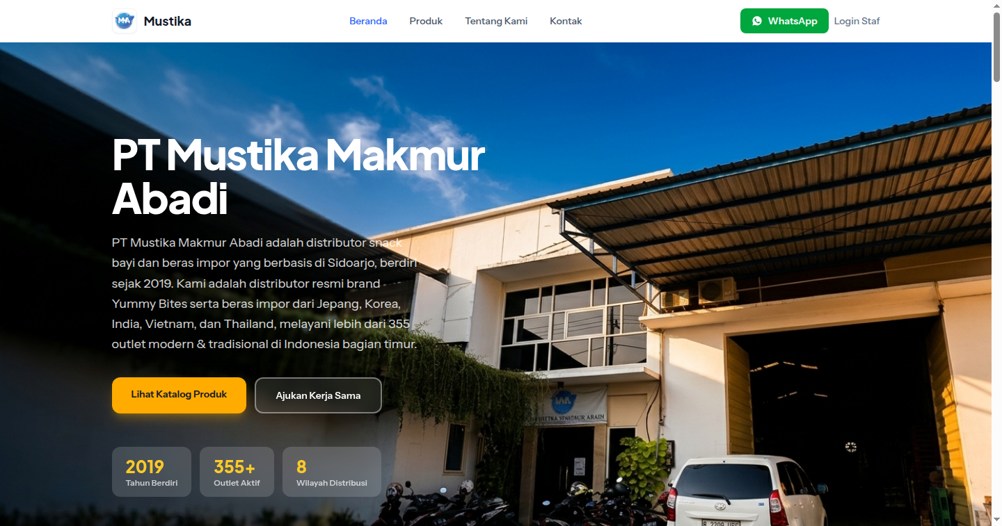
FITUR HALAMAN PUBLIK
BERANDA (HOMEPAGE) — ETALASE DIGITAL
Membangun Kepercayaan Mitra Ritel Melalui Visual Nyata & Data Transparan
Hero Section dengan Visual Nyata
Memanfaatkan foto asli gudang yang dipercantik untuk impresi profesional dan kredibel bagi calon mitra retail.
http://localhost:8000 — Halaman Beranda
Statistik Jangkauan Transparan
Bar metrik menampilkan 355+ Gerai Mitra, 9 Wilayah Distribusi, dan 2 Kategori Produk Utama.
Showcase Kategori Produk
Akses langsung ke katalog Nutrisi Bayi Premium (Yummy Bites) dan Beras Impor Berkualitas.
Galeri Fasilitas & CTA Kemitraan
Menampilkan keaslian operasional gudang SIRIE serta tombol ajakan kerja sama bisnis retail B2B.
Keunggulan Fitur Beranda:
Mengintegrasikan foto fasilitas asli yang terstandarisasi untuk meyakinkan mitra bisnis bahwa PT Mustika Makmur Abadi adalah distributor resmi berkapasitas logistik nyata.

Slide 6
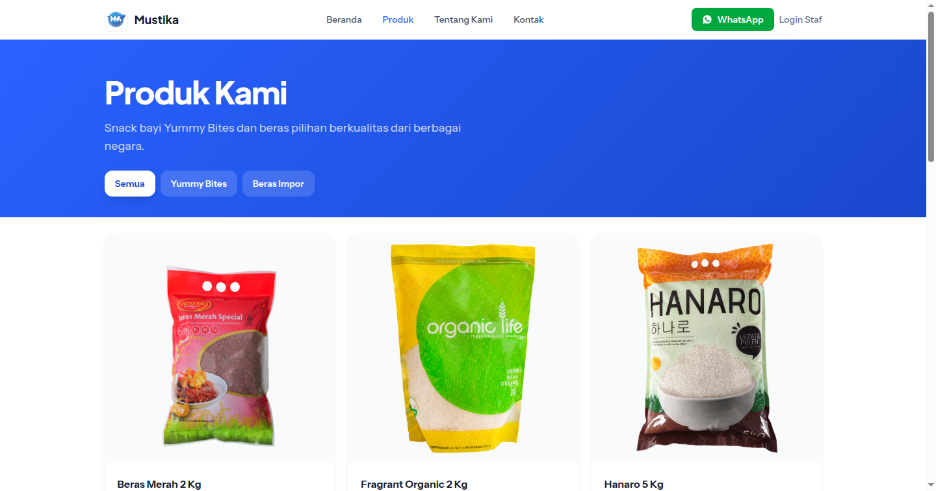
FITUR HALAMAN PUBLIK
KATALOG PRODUK — FILTER KATEGORI DINAMIS
Penyajian 34 Produk Pangan Premium dengan Foto Nyata & Pencarian Cepat
Kategori Utama Terstruktur
Pemilahan instan antara Nutrisi Bayi (Yummy Bites) dan Beras Impor Berkualitas.
http://localhost:8000 — Katalog Produk & Filter
Sub-Filter Beras Spesifik
Penyaringan Beras Jepang, Basmati, Jasmin, Organik, dan Lautan Mas (kemasan 2 Kg & 5 Kg).
34 Produk dengan Foto Riil
Seluruh kartu produk menampilkan foto produk asli yang tajam, bukan gambar ilustrasi generik.
Livewire 3 Dynamic Filtering
Penyaringan data real-time seketika tanpa perlu memuat ulang seluruh halaman peramban.
Inovasi Filter Katalog:
Dibangun menggunakan Livewire 3 untuk interaktivitas instan. Pembeli ritel dapat memfilter kategori beras, mengecek spesifikasi berat, dan mencari merk tanpa delay muat halaman.

Slide 7

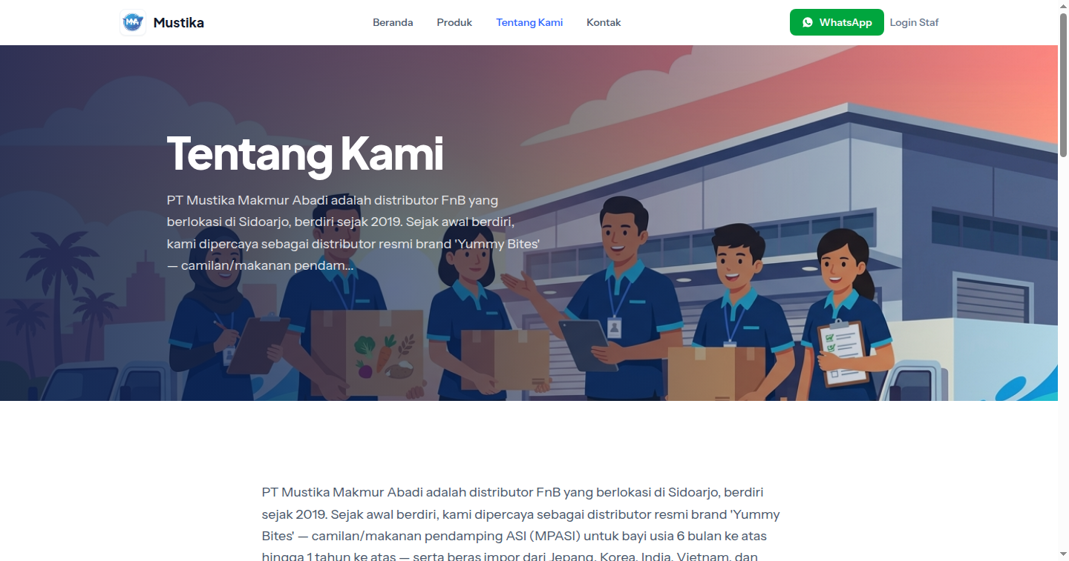
FITUR HALAMAN PUBLIK
TENTANG KAMI & KANAL KONTAK RESMI
Transparansi Legalitas Perusahaan, Profil Operasional, dan Layanan Kemitraan
Sejarah & Visi Perusahaan
Narasi ekspansi distributor sejak 2019 menjaga pasokan pangan premium berstandar mutu tinggi.
http://localhost:8000 — Profil Perusahaan & Kontak
Legalitas Distributor Resmi
Penegasan status resmi distributor nutrisi bayi dan beras impor bersertifikasi edar pangan.
Formulir Kontak Terhubung
Pesan dan penawaran kemitraan B2B otomatis tersimpan ke basis data manajemen web admin.
Akses Lokasi & WhatsApp
Peta Google Maps interaktif gudang SIRIE Sidoarjo dan direct chat WhatsApp representatif.
Komunikasi Terintegrasi:
Menghubungkan calon mitra langsung ke kantor operasional di Kompleks Pergudangan SIRIE Blok R-12 Sidoarjo melalui formulir resmi dan tautan WhatsApp Business.

Slide 8

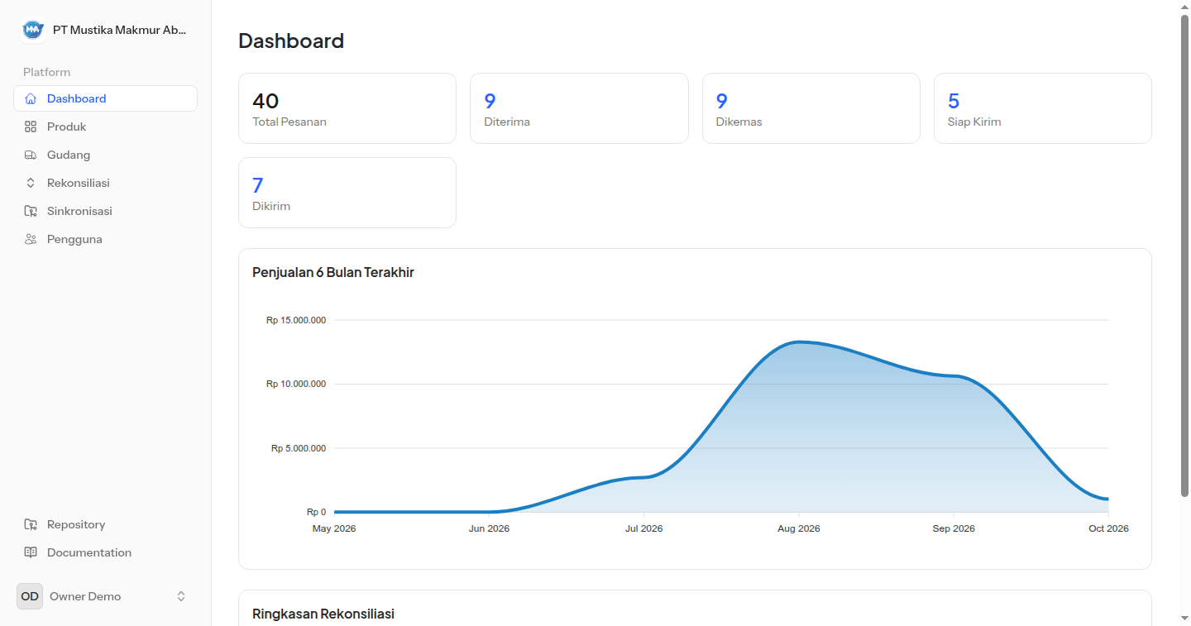
SISTEM ADMINISTRASI
DASHBOARD MANAJEMEN OPERASIONAL
Pusat Kendali Bisnis & Monitoring Metrik Penjualan Terintegrasi Real-Time
Monitoring Metrik Utama (KPI)
Ringkasan total pesanan masuk, pesanan gudang, dan barang terkirim secara berkala.
http://localhost:8000 — Dashboard Admin Terpadu
Status Rekonsiliasi Real-Time
Indikator otomatis pesanan 'Sesuai' vs transaksi 'Perlu Dicek' untuk mencegah anomali.
Pintasan Sinkronisasi Shopee API
Tombol aksi cepat untuk menarik transaksi terbaru dari platform Shopee ke sistem lokal.
Navigasi Modul Terpusat
Akses cepat modul Produk, Gudang, Rekonsiliasi, dan Manajemen Pengguna sesuai wewenang.
Visibilitas Eksekutif & Operasional:
Dashboard memberikan ringkasan holistik kepada Owner dan Manajer mengenai status alur barang, kecepatan pengiriman kurir, dan akurasi keuangan pesanan marketplace.

Slide 9
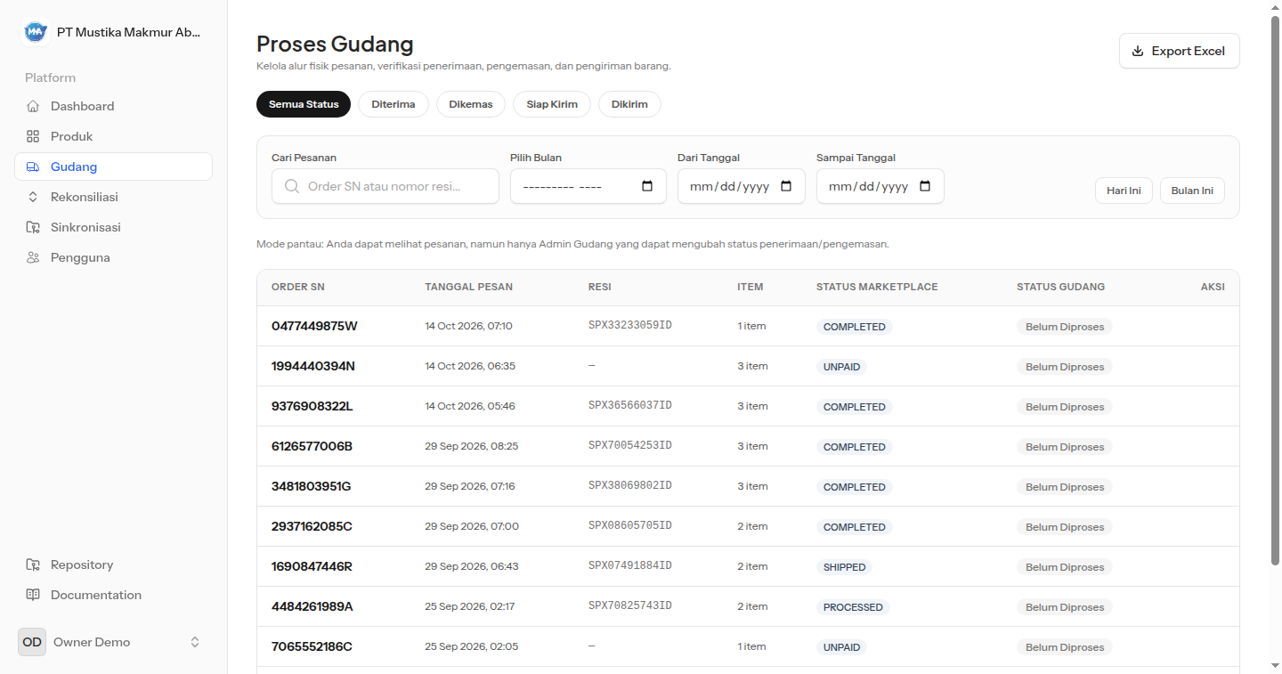
SISTEM ADMINISTRASI
MANAJEMEN PESANAN GUDANG
Alur Kerja Pemrosesan Pesanan Fisik & Pelacakan Logistik Pengiriman
Antrean Pesanan Masuk
Daftar pesanan dari marketplace dan offline yang siap dikemas oleh tim gudang.
http://localhost:8000 — Modul Pesanan Gudang
Alur Kerja Status Bertahap
Perubahan status transparan: Menunggu -> Sedang Dikemas -> Dikirim -> Selesai.
Pencatatan Resi & Ekspedisi
Input nomor resi kurir logistik (J&T, SiCepat, SPX, AnterAja) untuk transparansi.
Export Laporan Excel (.xlsx)
Fitur download rekapitulasi pesanan untuk manifest pengiriman dan arsip fisik harian.
Otomasi Alur Logistik:
Staf Admin Gudang dapat langsung mencari Order SN atau nomor resi, memperbarui status barang keluar, dan mencetak rekap pengiriman Excel untuk verifikasi serah terima armada ekspedisi.

Slide 10
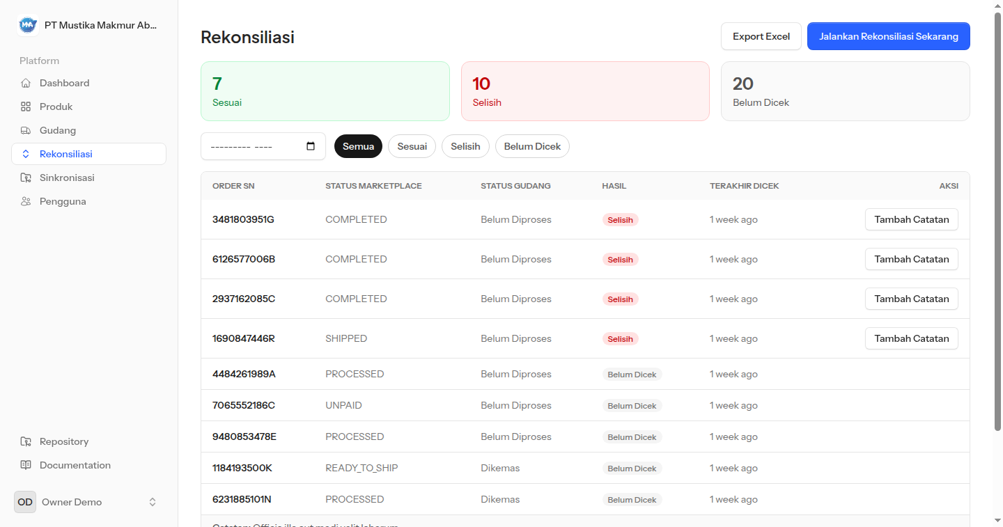
SISTEM ADMINISTRASI
REKONSILIASI MARKETPLACE & PRODUK
Pencocokan Transaksi Marketplace & Pengelolaan Katalog Mandiri
Rekonsiliasi Pesanan Otomatis
Pencocokan Order SN Shopee dengan status fisik pesanan gudang untuk mencegah selisih barang.
http://localhost:8000 — Rekonsiliasi Pesanan Shopee
Deteksi Anomali Cepat
Otomatis menandai pembatalan sepihak pembeli, retur produk, atau status menggantung.
CRUD Produk & Inventori
Tambah varian produk baru, update stok gudang, kelola harga grosir/retail, dan upload foto.
Integrasi Shopee Open Platform API
Dukungan modul API Order, Logistics, dan Return secara aman melalui kredensial platform.
Integritas & Akurasi Data Finansial:
Fitur rekonsiliasi Shopee menjamin tidak ada pesanan hilang atau selisih stok fisik yang tidak terdata, melindungi perusahaan dari potensi kerugian selisih transaksi e-commerce.

Slide 11
ARSITEKTUR & IMPLEMENTASI
STACK TEKNOLOGI SISTEM TERPADU
Teknologi Modern, Cepat, Responsif, dan Siap Produksi
Frontend & Antarmuka
Reaktif, Modern & Responsif
Backend & Basis Data
Fondasi Andal & Terstruktur
Integrasi & Pengujian
Ekosistem Otomasi Terhubung
• Laravel Blade & Livewire 3: Reaktivitas komponen dinamis tanpa beban berat SPA.
• Tailwind CSS: Sistem desain terstruktur, elegan, dan adaptif mobile-first.
• Alpine.js & Swiper.js: Micro-interactions, transisi halus, dan carousel katalog interaktif.
• Responsif di Desktop, Tablet, dan Smartphone dengan tata letak adaptif.
• Laravel 11 PHP Framework: Arsitektur MVC kokoh, routing terproteksi, dan Eloquent ORM.
• MySQL 8.x Database: Basis data relasional terstruktur dengan indexing cepat.
• Laravel Sanctum: Autentikasi token aman & proteksi otorisasi peran (RBAC).
• Kepatuhan PSR & Clean Architecture untuk kemudahan pemeliharaan jangka panjang.
• Shopee Open Platform API: Sinkronisasi pesanan, pelacakan kurir, dan retur barang.
• PhpSpreadsheet: Pembuatan laporan ekspor pesanan gudang ke format Excel (.xlsx).
• PHPUnit Test Suite: Pengujian otomatis menjamin keandalan alur sistem gudang.
• REST API Ready: Siap diintegrasikan dengan aplikasi mobile melalui endpoints bersama.
Arsitektur Terpadu Satu Database: Basis data MySQL bersama melayani portal web publik, back-office pergudangan, sinkronisasi API Shopee, dan siap mendukung pengembangan aplikasi mobile tanpa redundansi data.

Slide 12
KEAMANAN & TATA KELOLA
HAK AKSES PENGGUNA (RBAC)
Pemisahan Wewenang Sistem untuk Menjamin Integritas Data & Operasional
Owner / Direktur
Otoritas Penuh (Executive)
Admin Gudang
Operasional Logistik Fisik
Admin Marketplace
Pengelolaan Toko E-Commerce
• Akses penuh (Full Control) ke seluruh dashboard metrik dan konfigurasi sistem.
• Memantau performa penjualan, total transaksi, dan ringkasan finansial bisnis.
• Mengaudit laporan rekonsiliasi marketplace dan mendeteksi anomali stok.
• Manajemen pengguna: Menambah, mengubah hak akses, atau menonaktifkan akun staf.
• Fokus penuh pada modul pesanan pergudangan dan pengemasan fisik produk.
• Memperbarui status alur barang: Menunggu -> Dikemas -> Dikirim -> Selesai.
• Input nomor resi pengiriman kurir logistik dan verifikasi surat jalan barang.
• Download dan mencetak rekapitulasi manifest pesanan gudang ke format Excel.
• Bertanggung jawab atas pengelolaan transaksi toko online resmi (Shopee).
• Menjalankan sinkronisasi pesanan berkala melalui Shopee Open Platform API.
• Mengelola modul rekonsiliasi data untuk mencocokkan status order marketplace.
• Menginvestigasi pembatalan sepihak pesanan atau permintaan retur pembeli.

Slide 13
KELOMPOK 8 — PBL 2026
TIM PENGEMBANG SISTEM
Workshop Sistem Informasi Berbasis Website — Politeknik Negeri Jember
MUHAMMAD SAUGI ASSEGAF
Lead Developer & Fullstack Architecture
AISYA NURRIZAHWA
UI/UX Designer & Frontend Developer
• Perancangan arsitektur sistem web terpadu.
• Implementasi komponen reaktif Livewire 3 & layouting.
• Integrasi basis data MySQL & deployment server lokal.
• Koordinasi teknis alur kerja modul publik & back-office.
• Perancangan desain antarmuka publik & dashboard admin.
• Implementasi Tailwind CSS untuk tata letak responsif.
• Optimasi visual foto asli gudang & katalog produk.
• Penyempurnaan pengalaman pengguna (User Experience).
M. SYAHFIL ALFADIL
Backend Developer & API Integration
NOVAL NIKO AMRILA
Database Administrator & QA Tester
• Integrasi Shopee Open Platform API (Order & Tracking).
• Perancangan logika modul rekonsiliasi marketplace.
• Penyusunan alur pemrosesan status pesanan gudang.
• Implementasi export laporan manifest pesanan ke Excel.
• Perancangan skema relasi basis data MySQL sistem.
• Pembuatan seeders data produk & otorisasi peran (RBAC).
• Pengujian otomatis fitur (Unit & Feature Testing PHPUnit).
• Verifikasi akurasi data rekonsiliasi transaksi penjualan.

